Slide 1
市场地位指标提取

Slide 2
市场地位指标提取
主要将每一天的交易记录抽象成一个图，每个图中拥有三个大类顶点，航空公司，代理人以及旅客，我们将所有的旅客当成一个顶点，利用PageRank算法提取每个顶点的PageRank值
主要分开两部分对市场地位进行提取：
（1）Spark进行并行图计算，对天的数据进行指标提取；
（2）对Spark提取出来的pagerank值进行整理，去除异常值，排序，用于模型的训练

Slide 3
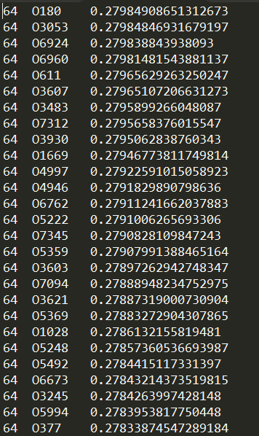
Spark处理结果形式
分别对应天数，代理人，PageRank指标
由于要对每天计算指标，因此单纯的串行计算无法满足计算时间的要求，因此利用Spark并行框架进行计算。
GraphX是Spark上的分布式图形处理框架。它提供了一组API，可用于表达图表计算并可以模拟Pregel抽象化。GraphX还对这种抽象化提供了优化运行。
图的分布式或者并行处理其实是把图拆分成很多的子图，然后分别对这些子图进行计算，计算的时候可以分别迭代进行分阶段的计算，即对图进行并行计算。

Slide 4
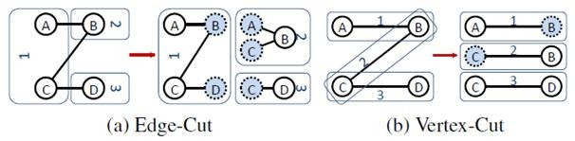
图的存储模式
边分割（Edge-Cut）：每个顶点都存储一次，但有的边会被打断分到两台机器上。这样做的好处是节省存储空间；坏处是对图进行基于边的计算时，对于一条两个顶点被分到不同机器上的边来说，要跨机器通信传输数据，内网通信流量大。
点分割（Vertex-Cut）：每条边只存储一次，都只会出现在一台机器上。邻居多的点会被复制到多台机器上，增加了存储开销，同时会引发数据同步问题。好处是可以大幅减少内网通信量。

Slide 5
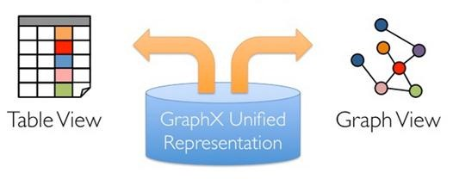
GraphX简略分析
GraphX的核心抽象是Resilient Distributed Property Graph，一种点和边都带属性的有向多重图。
对Graph视图的所有操作，最终都会转换成其关联的Table视图的RDD操作来完成。

Slide 6
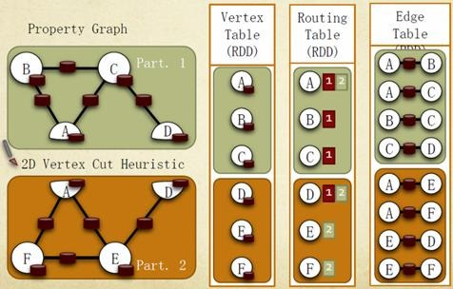
GraphX底层存储
Graphx使用的是Vertex-Cut(点分割)方式存储图，用三个RDD存储图数据信息：
VertexTable(id, data)：id为Vertex id，data为Edge data
EdgeTable(pid, src, dst, data)：pid为Partion id，src为原定点id，dst为目的顶点id
RoutingTable(id, pid)：id为Vertex id，pid为Partion id

Slide 7

处理流程
读取数据，过滤异常值
获取代理人型号和天数
计算每天的PageRank值
处理计算结果，存入文件

Slide 8
处理流程
读取数据，过滤异常值
获取代理人型号和天数
计算每天的PageRank值
处理计算结果，存入文件

Slide 9
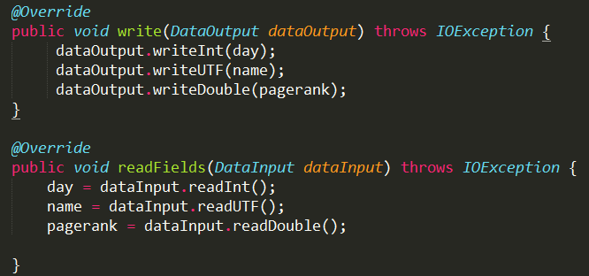
利用Hadoop编写MR程序进行数据整理排序
主要功能为将spark结果先按代理人分组，然后按照天数进行排序（如果该天）
首先构造Agent（自定义key），实现write和read方法

Slide 10
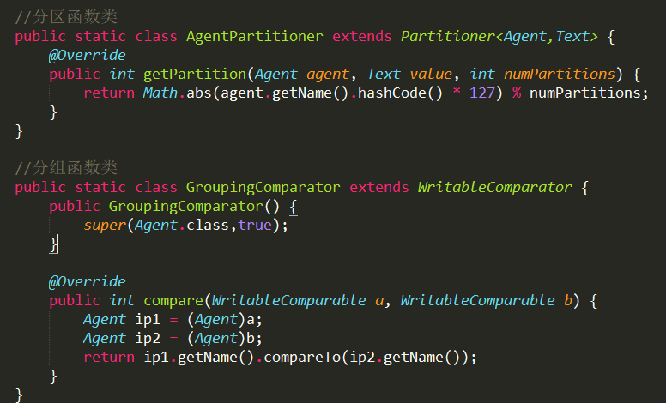
编写mapper函数，以Agent为key，day和PageRank为value
自定义分区函数和分组函数，防止数据倾斜，影响运行速度

Slide 11
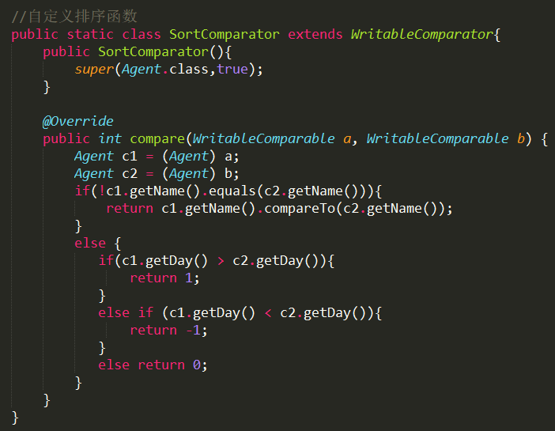
自定义排序函数，先按代理人名称分组，然后按天数递增得到结果

Slide 12
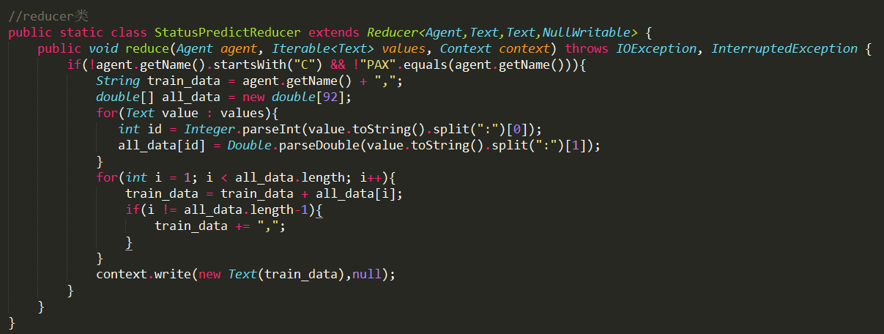
最后，编写reduce函数，对数据进行排序，过滤组合

Slide 13
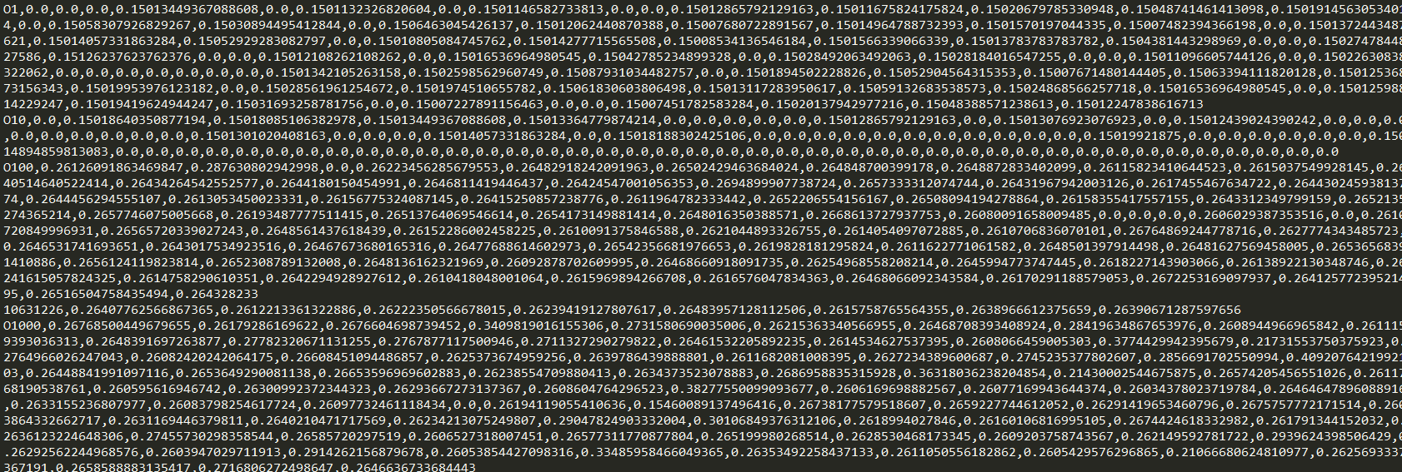
最后得到的数据形式：
分别对应代理人和其对应的91天市场地位评估值（当天销售额为0那么市场地位置为0），最后用于模型训练预测

